Slide 1

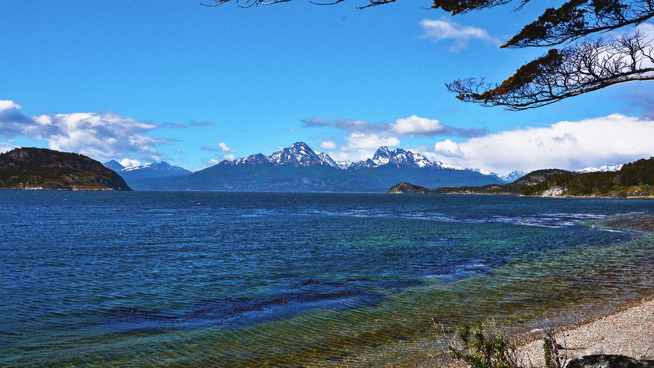
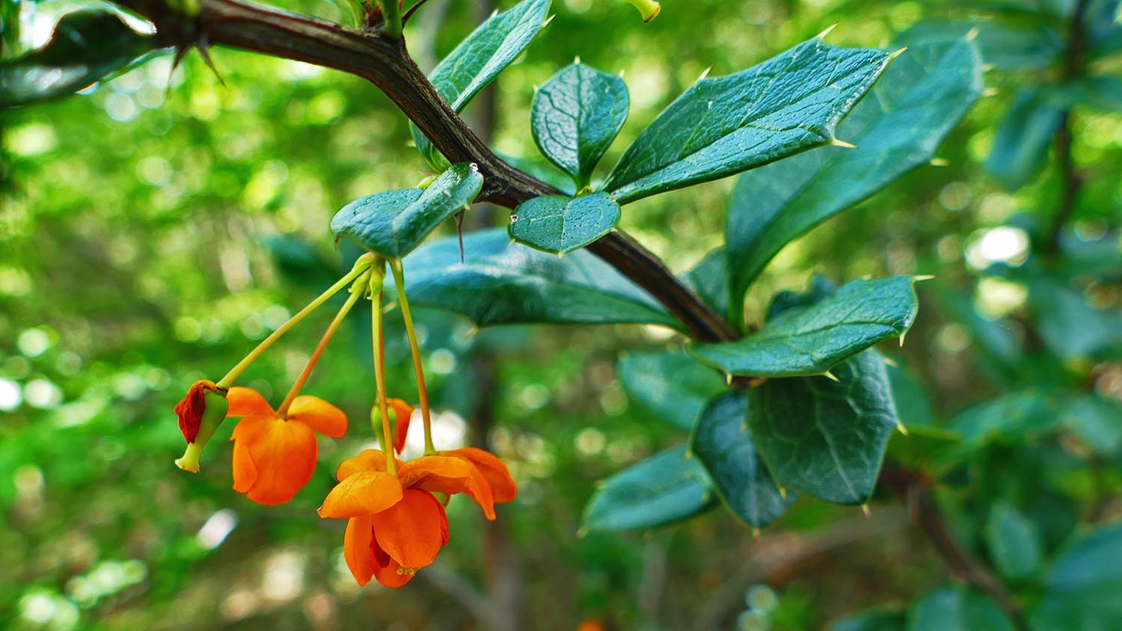
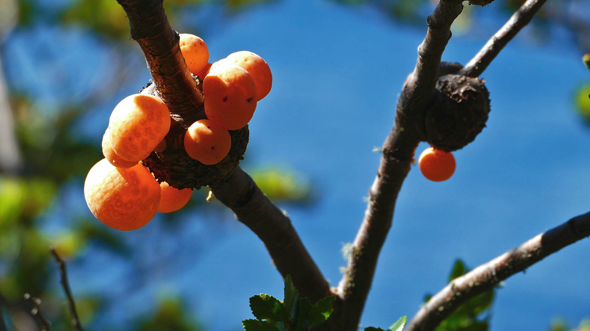
44
The world in the lens
Svet objektívom
El mundo en la lente
2021
Ivan, Dušan, Steve

Slide 2


Tierra del Fuego
National Park
ARGENTINA

Slide 3
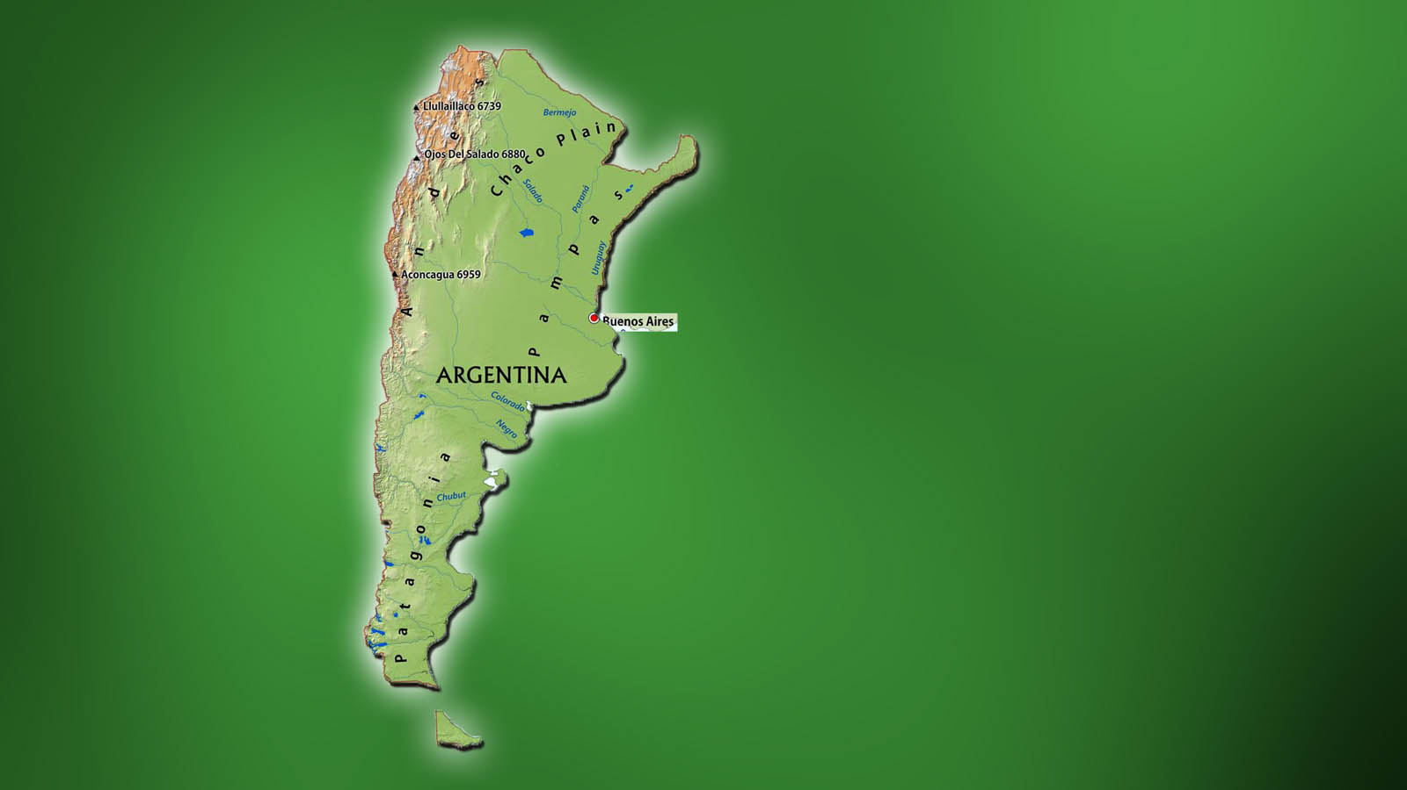
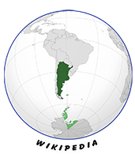

Argentina
ARGENTINA
GPS S 54°50’ W 68°30’
Tierra del Fuego NP

Slide 4




Tierra del Fuego National Park is located on the Argentine part of the island Tierra del Fuego, 11 km from the town Ushuaia. It was founded in 1960. This natural wilderness has an area of almost 630 km2. The Panamerican Highway ends in the park, but it is also possible to visit it by the southernmost working railway in the world - the End of the World Train. The park represents two ecoregions - Altos Andes and Patagonian Forest. These diverse habitats are home to diverse fauna and flora. The southern part of the sub-Antarctic forest is located in the park. Fungal parasites are often seen on tree branches. The park has a mild climate with frequent rains, fog and strong winds. There are mountains, forests, peat bogs, coastal zones, rivers, waterfalls and lakes. The main attraction for many visitors is the opportunity to visit the end of the world.
El Parque Nacional Tierra del Fuego está ubicado en la parte argentina de la isla Tierra del Fuego, a 11 km de la ciudad de Ushuaia. Fue fundada en 1960. Esta naturaleza salvaje tiene una superficie de casi 630 km2. La Carretera Panamericana termina en el parque, pero también es posible visitarlo por el ferrocarril en funcionamiento más austral del mundo el Tren del Fin del Mundo. El parque representa dos ecorregiones - Altos Andes y Bosque Patagónico. Estos diversos hábitats albergan una diversa fauna y flora. La parte sur del bosque subantártico se encuentra en el parque. Los parásitos fúngicos se ven a menudo en las ramas de los árboles. El parque tiene un clima templado con lluvias frecuentes, niebla y fuertes vientos. Hay montañas, bosques, turberas, zonas costeras, ríos, cascadas y lagos. El principal atractivo para muchos visitantes es la oportunidad de visitar el fin del mundo.
Národný park Tierra del Fuego leží na argentínskej časti rovnomenného ostrova 11 km od mesta Ushuaia. Bol založený v roku 1960. Táto prírodná divočina má rozlohu takmer 630 km2. V parku končí Panamerická diaľnica, ale je možné ho navštíviť aj najjužnejšou fungujúcou železnicou na svete – Železnicou na konci sveta. Park predstavuje dva ekoregióny - Altos Andes a Patagónsky les. Tieto rozmanité biotopy sú domovom rôznorodej fauny a flóry. Na území parku sa nachádza južná časť subantarktického lesa. Na konároch stromov často vidieť hubové parazity. V parku je mierne podnebie s častými dažďami, hmlou a silným vetrom. Sú tu hory, lesy, rašeliniská, pobrežné zóny, rieky, vodopády aj jazerá. Hlavným lákadlom pre mnohých návštevníkov je možnosť navštíviť koniec sveta.

Slide 5
Photo © Hudec Ivan

Slide 6
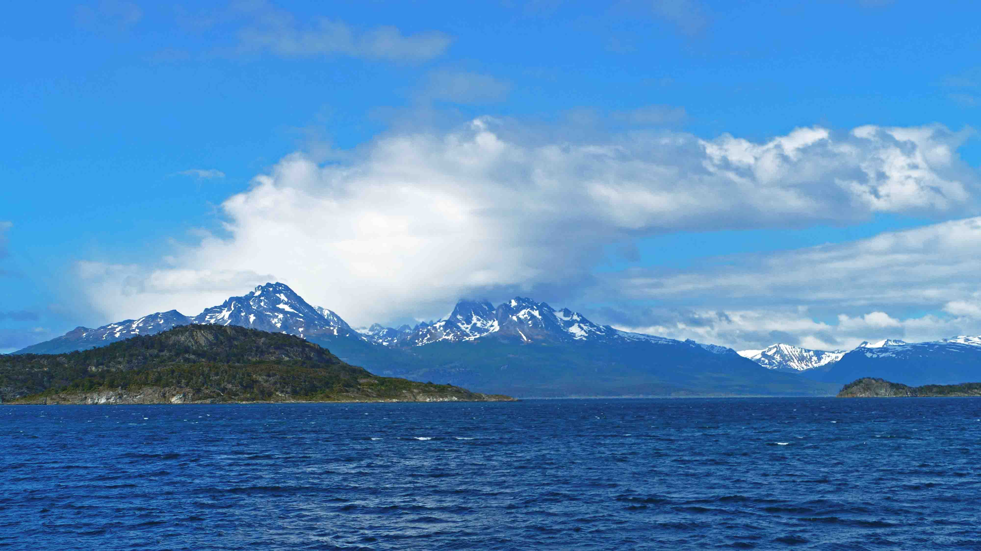
Photo © Sekerka D.

Slide 7
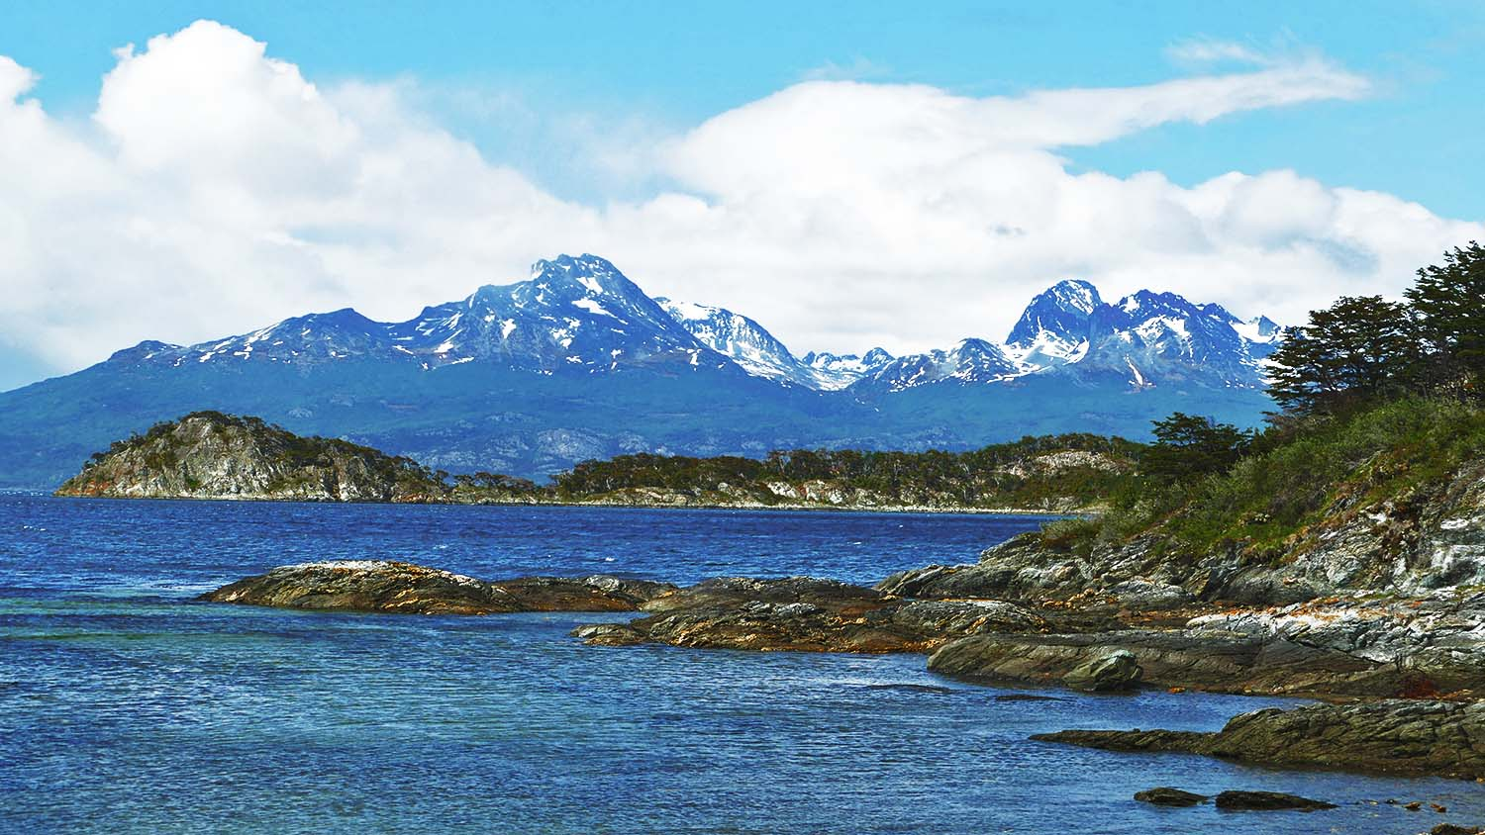
Photo © Sekerka D.

Slide 8
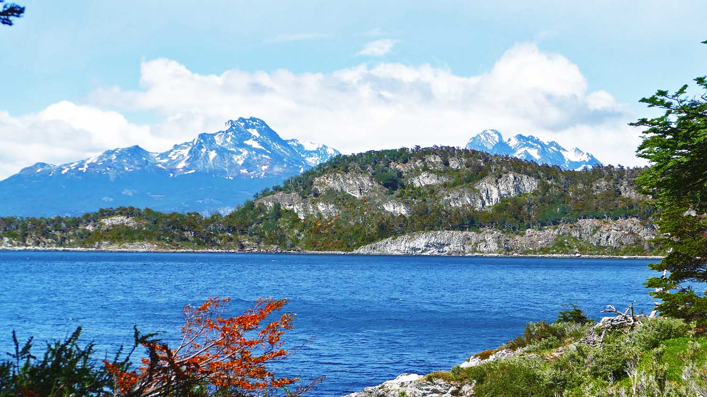
Photo © Sekerka D.

Slide 9
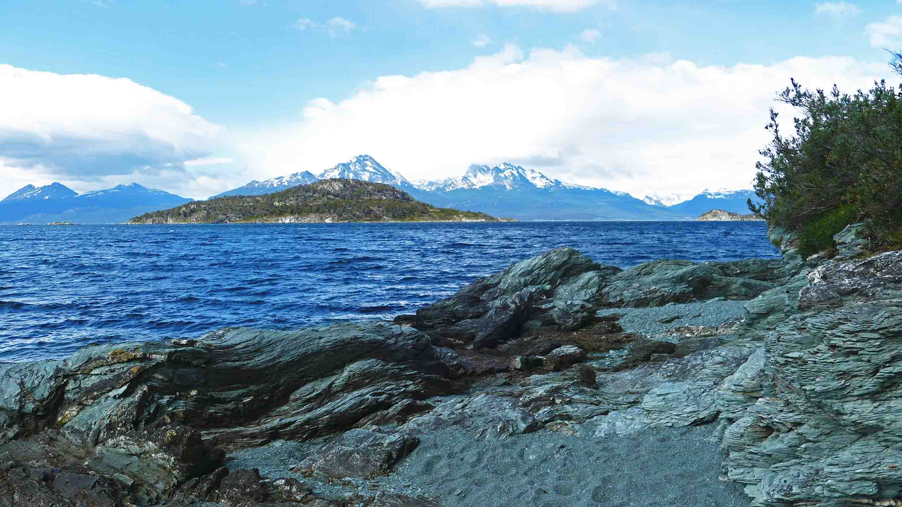
Photo © Sekerka D.

Slide 10
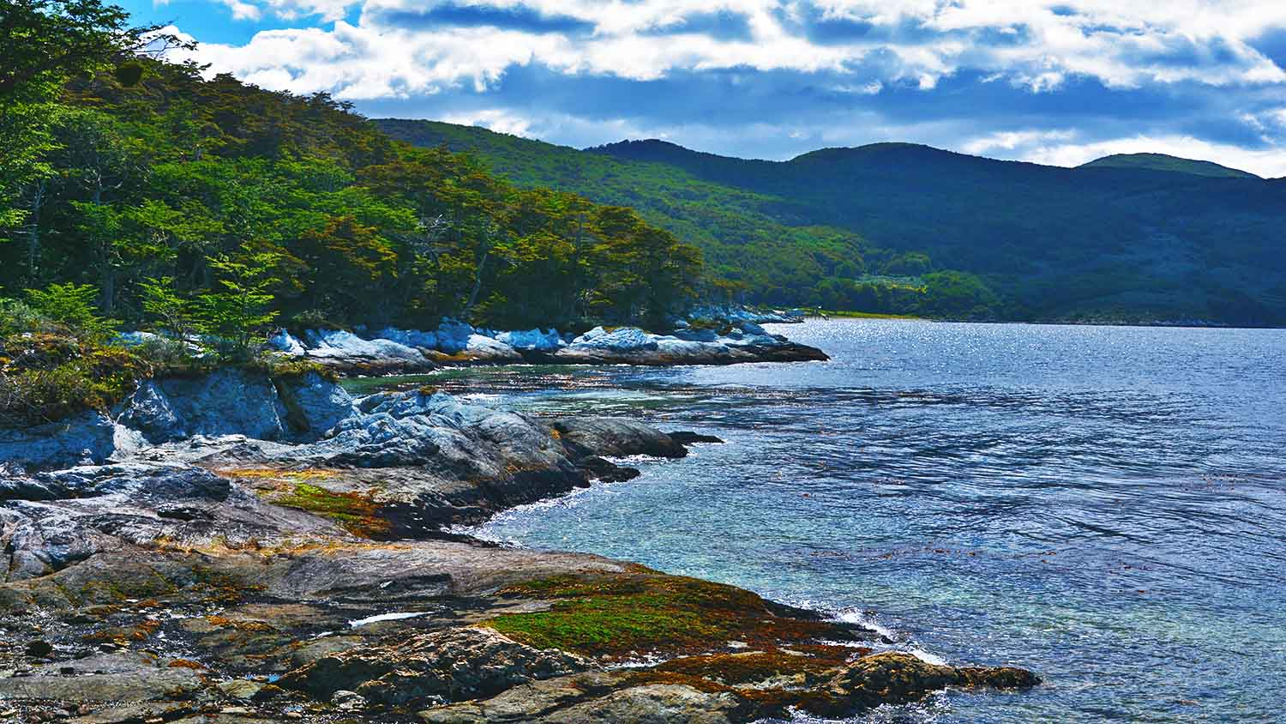
Photo © Hudec Ivan

Slide 11
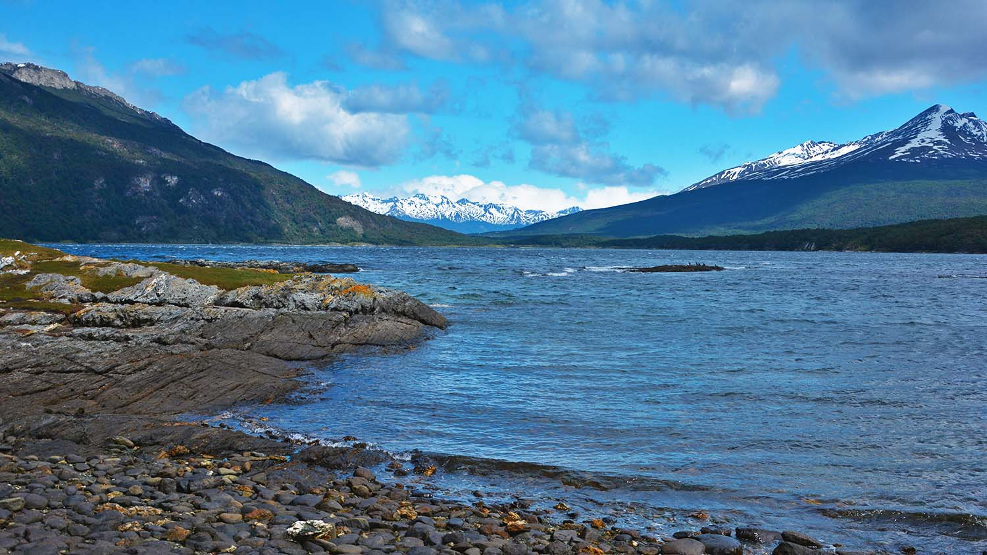
Photo © Hudec Ivan

Slide 12
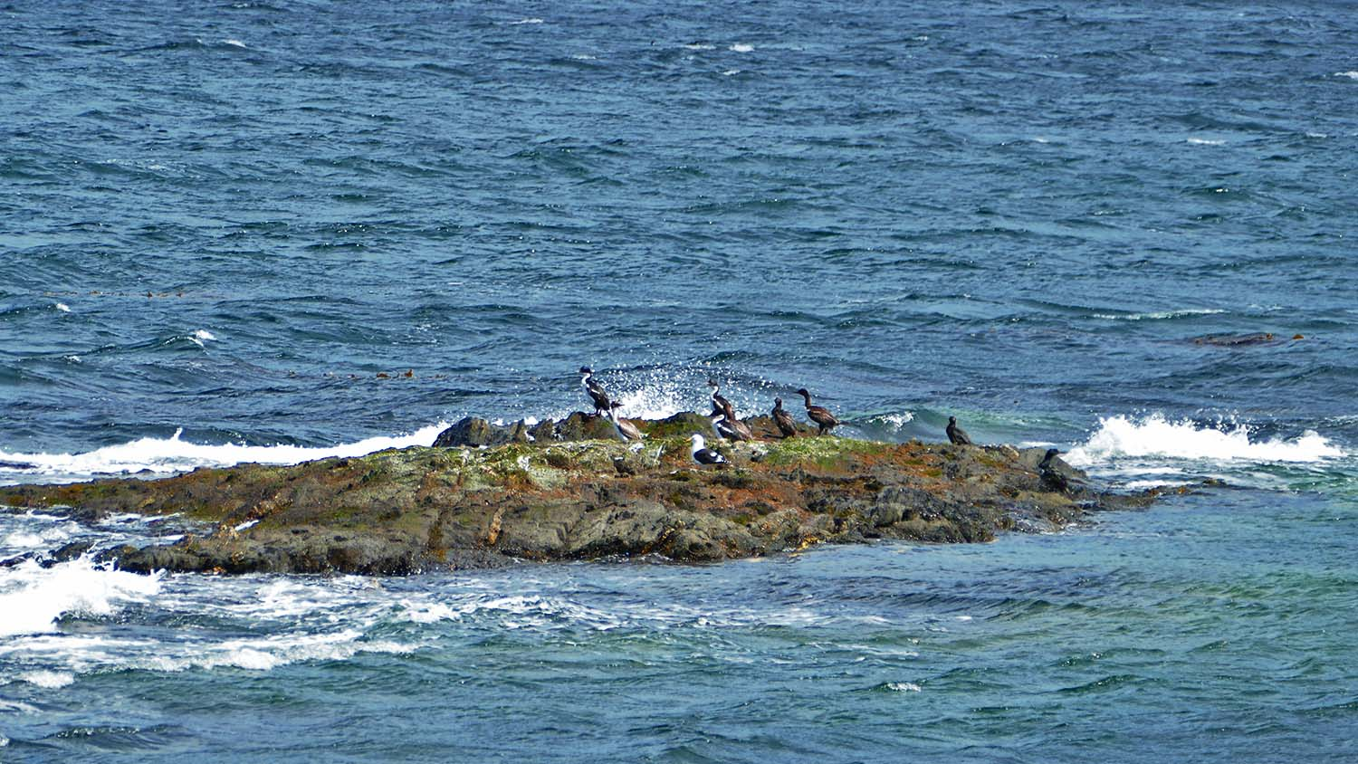
Photo © Sekerka D.

Slide 13
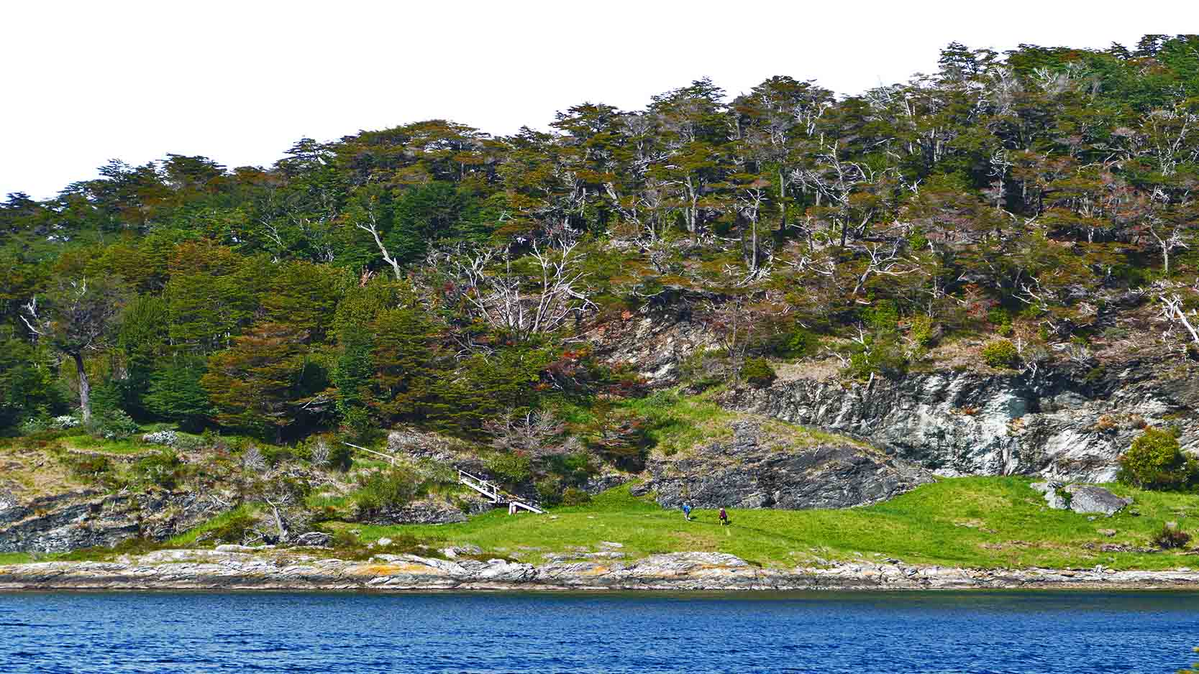
Photo © Sekerka D.

Slide 14
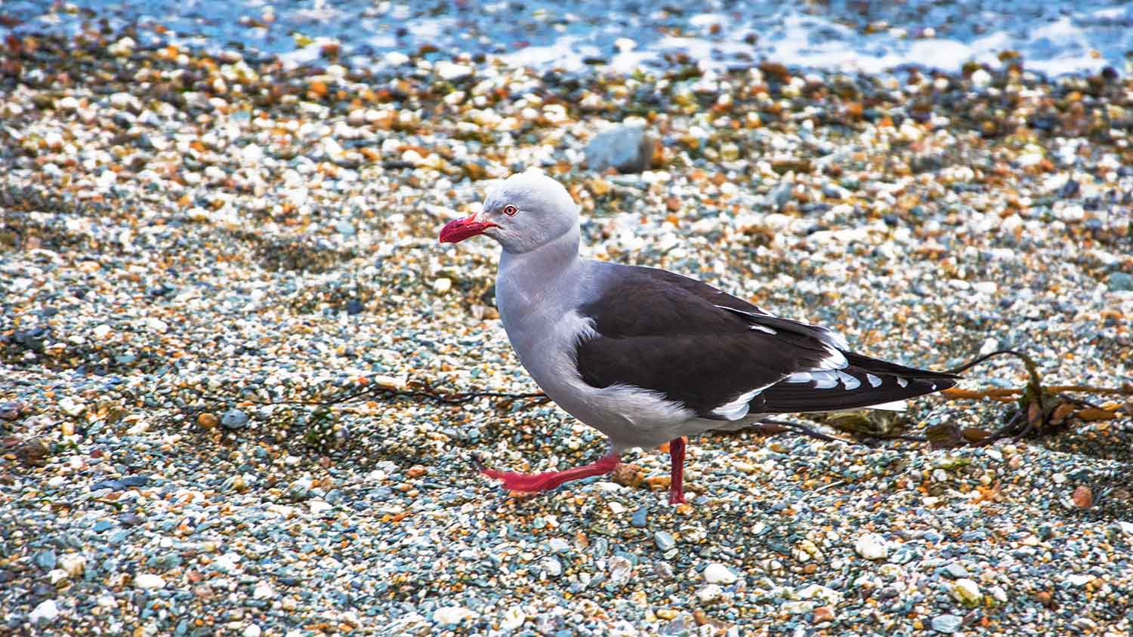
Photo © Sekerka D.

Slide 15
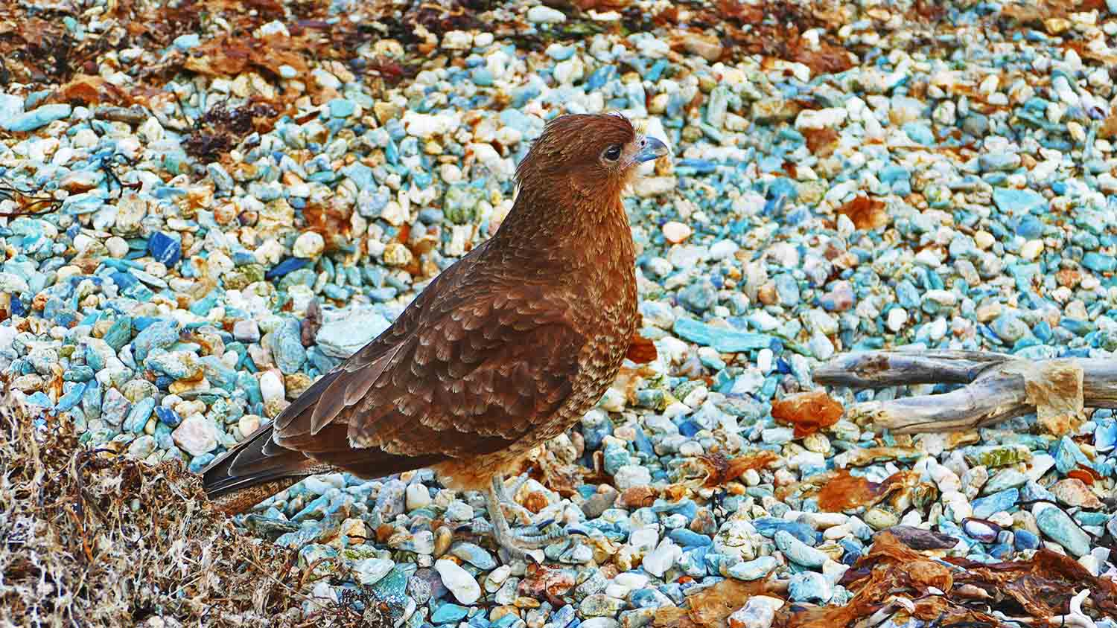
Photo © Sekerka D.

Slide 16
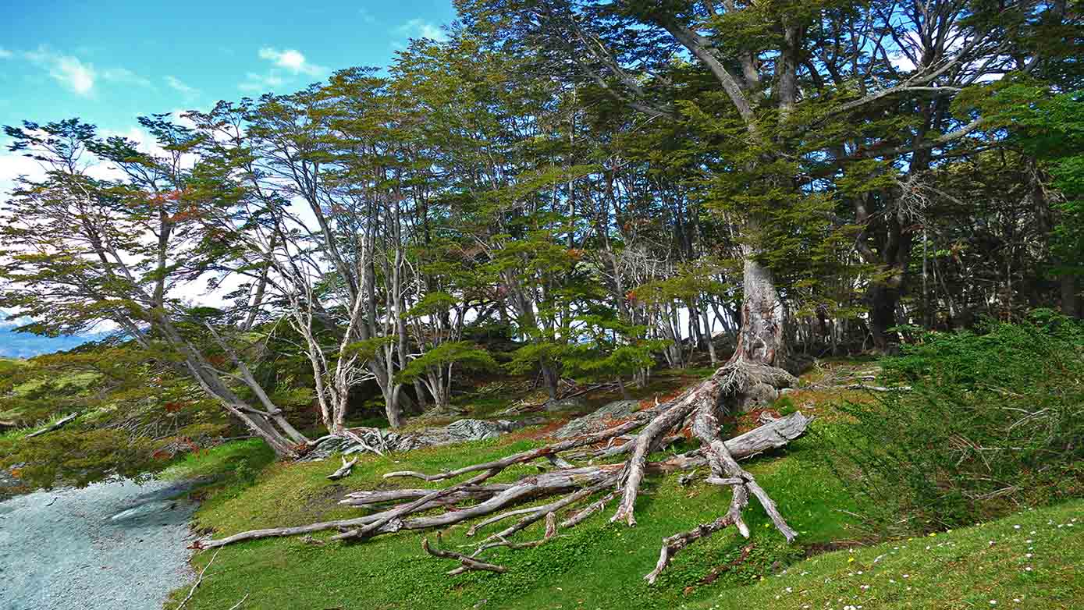
Photo © Sekerka D.

Slide 17
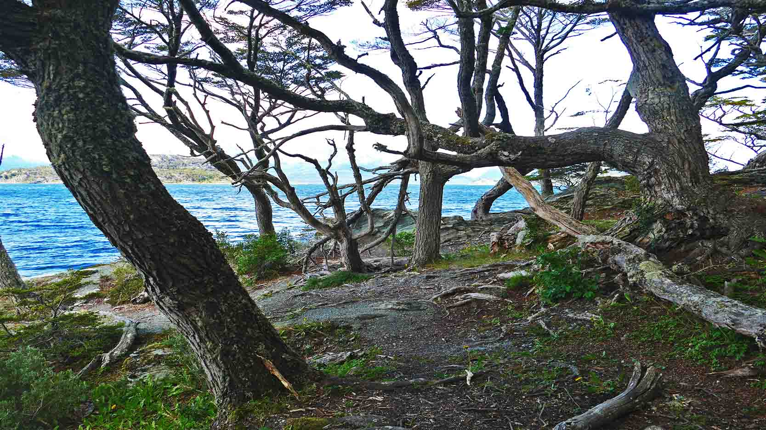
Photo © Sekerka D.

Slide 18
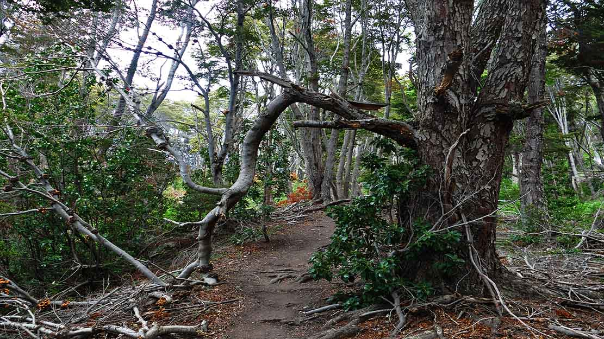
Photo © Sekerka D.

Slide 19
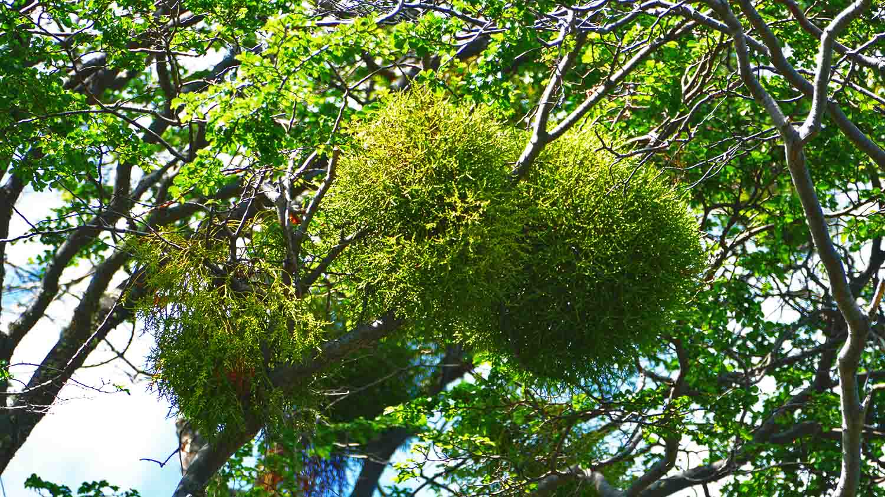
Photo © Sekerka D.

Slide 20
Photo © Sekerka D.

Slide 21
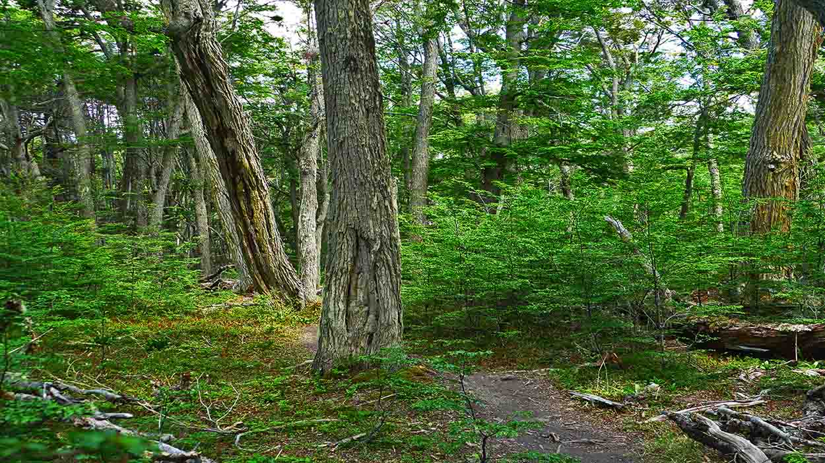
Photo © Sekerka D.

Slide 22
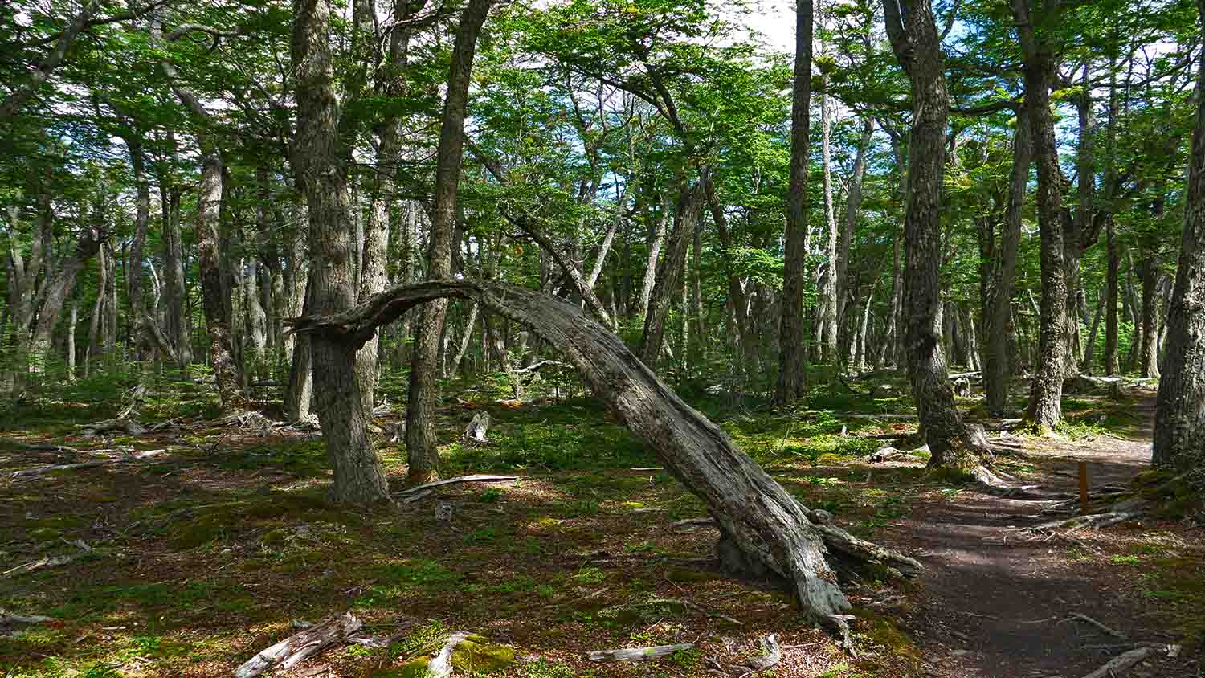
Photo © Sekerka D.

Slide 23
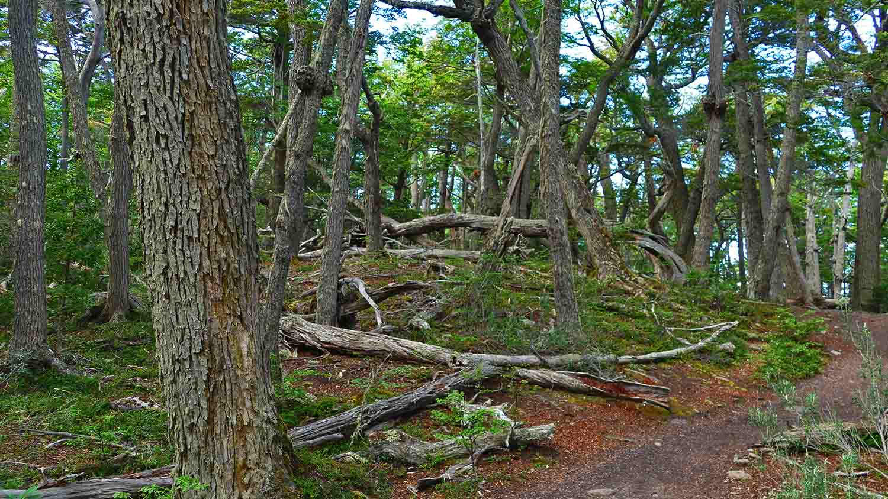
Photo © Sekerka D.

Slide 24
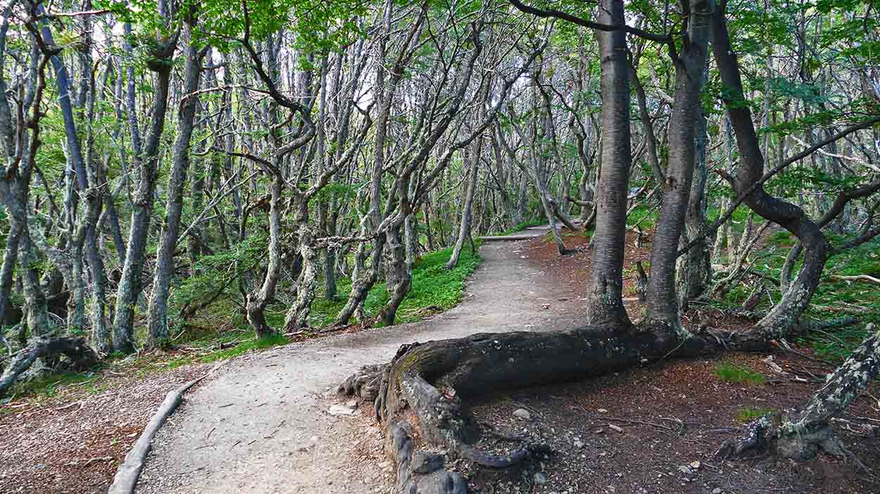
Photo © Sekerka D.

Slide 25
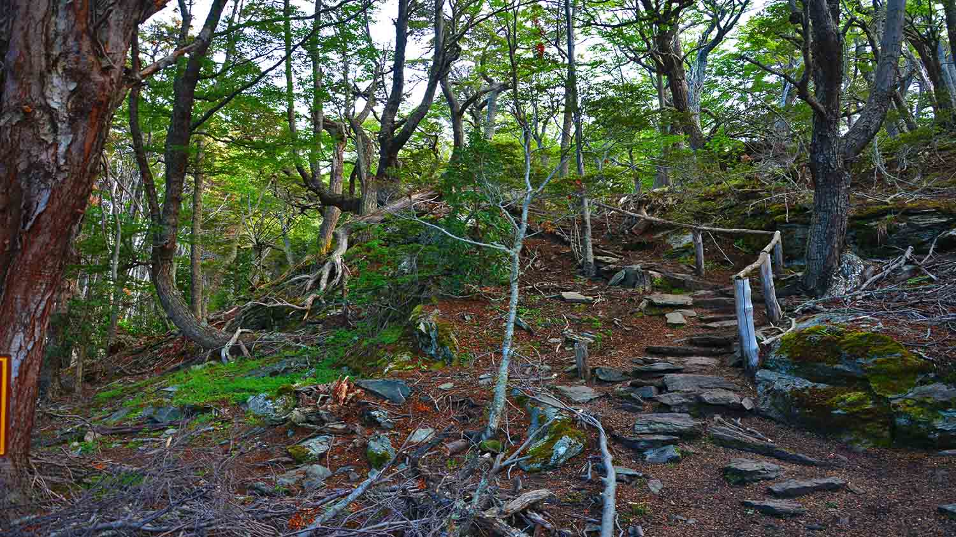
Photo © Hudec Ivan

Slide 26
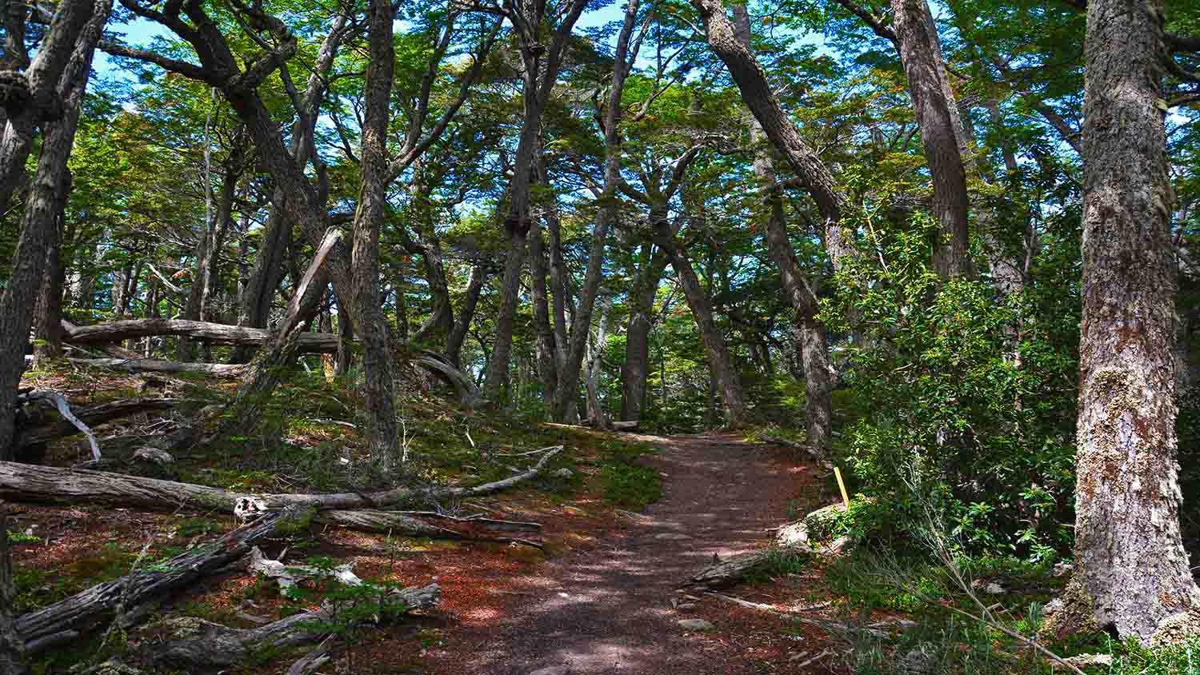
Photo © Hudec Ivan

Slide 27
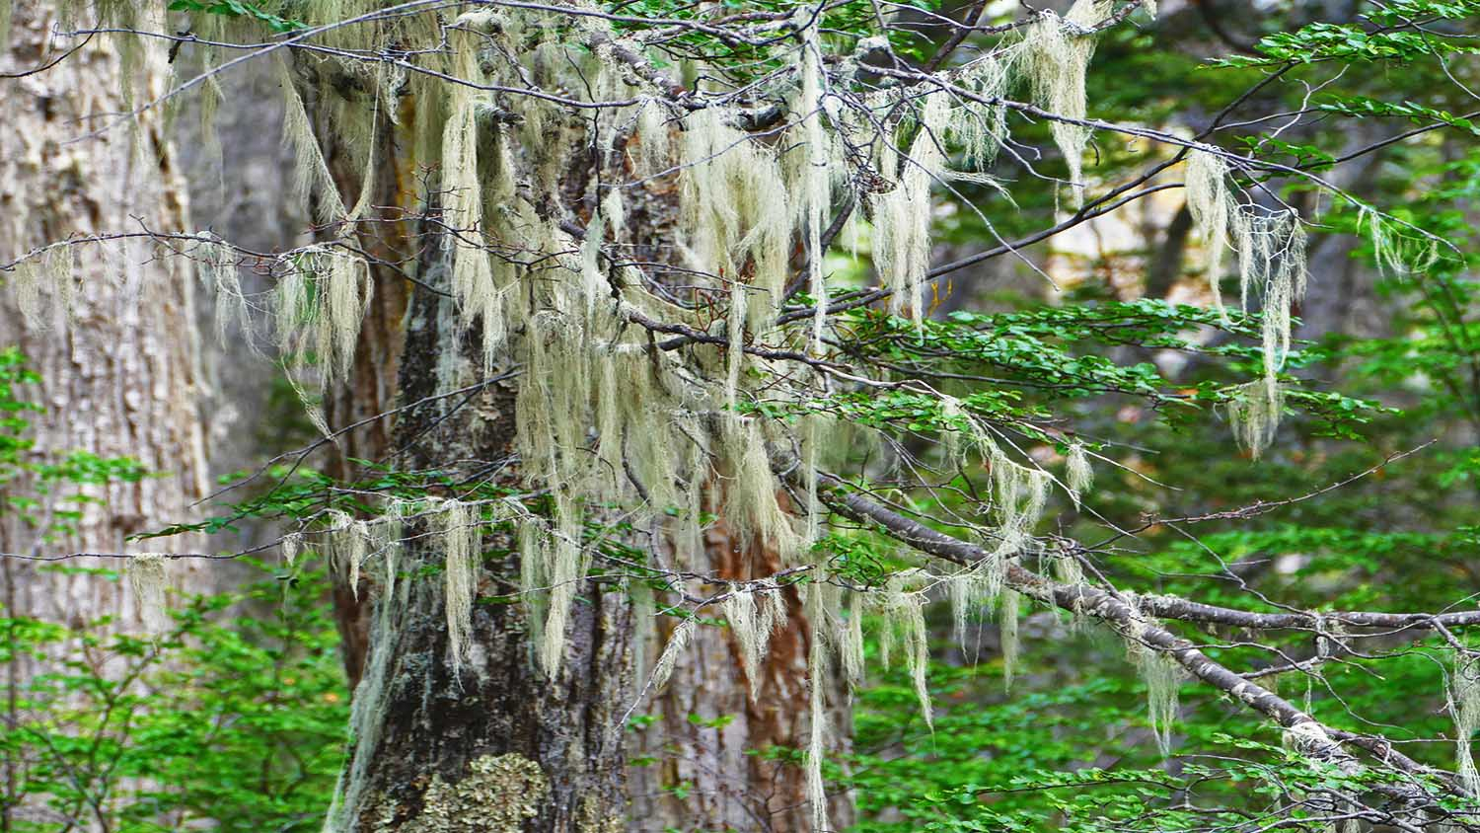
Photo © Sekerka D.

Slide 28
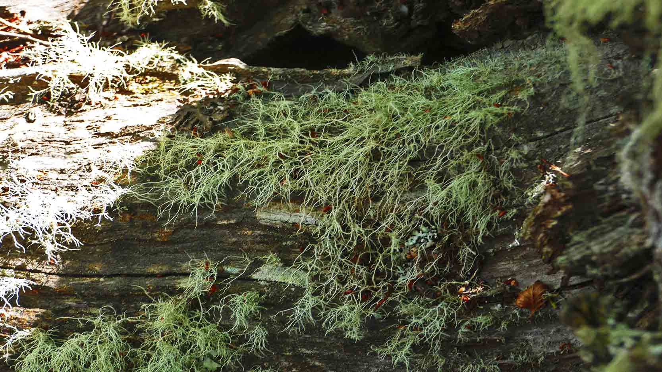
Photo © Sekerka D.

Slide 29
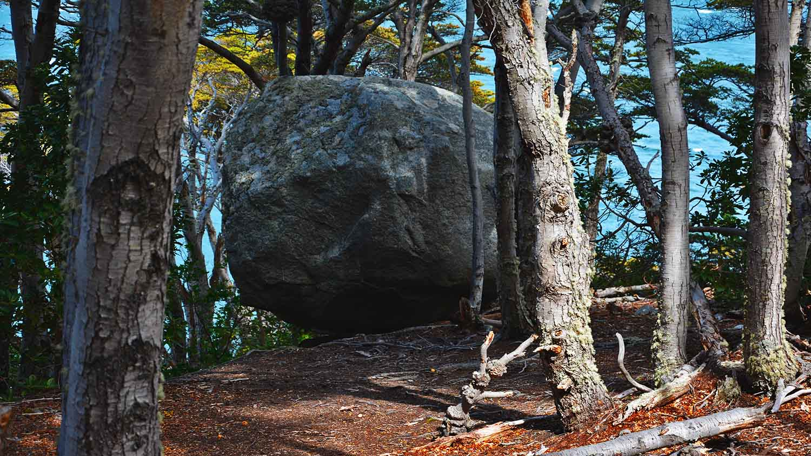
Photo © Hudec Ivan

Slide 30
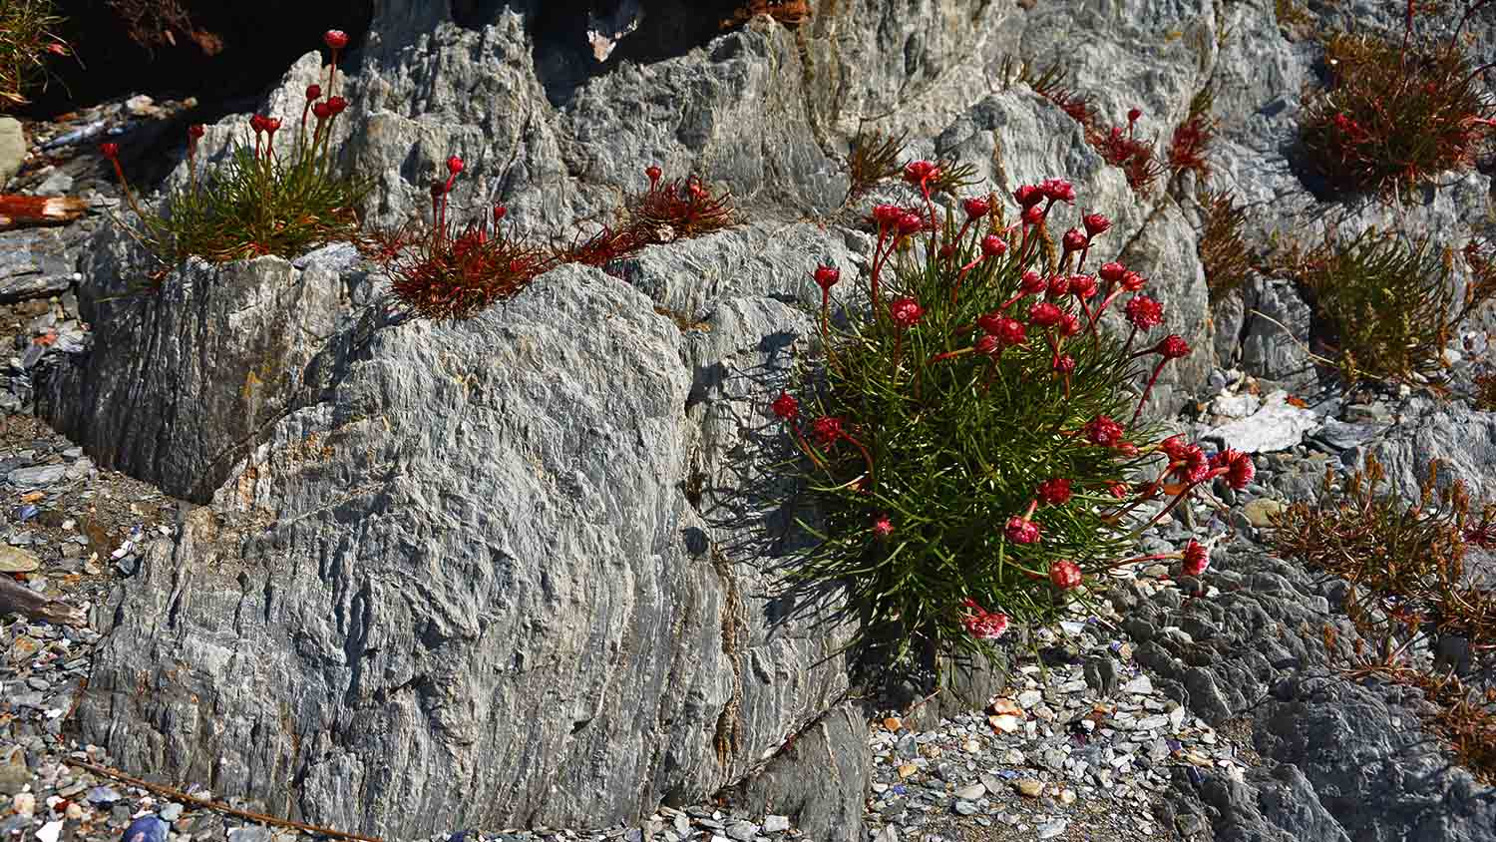
Photo © Hudec Ivan

Slide 31
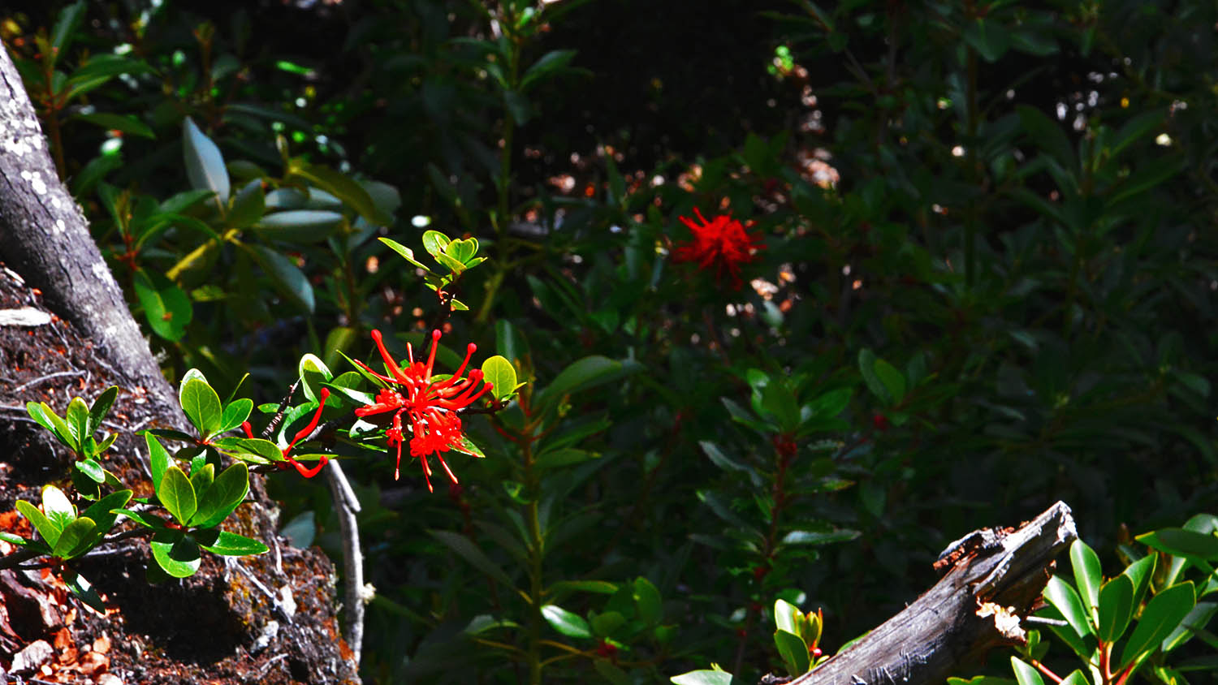
Photo © Hudec Ivan

Slide 32
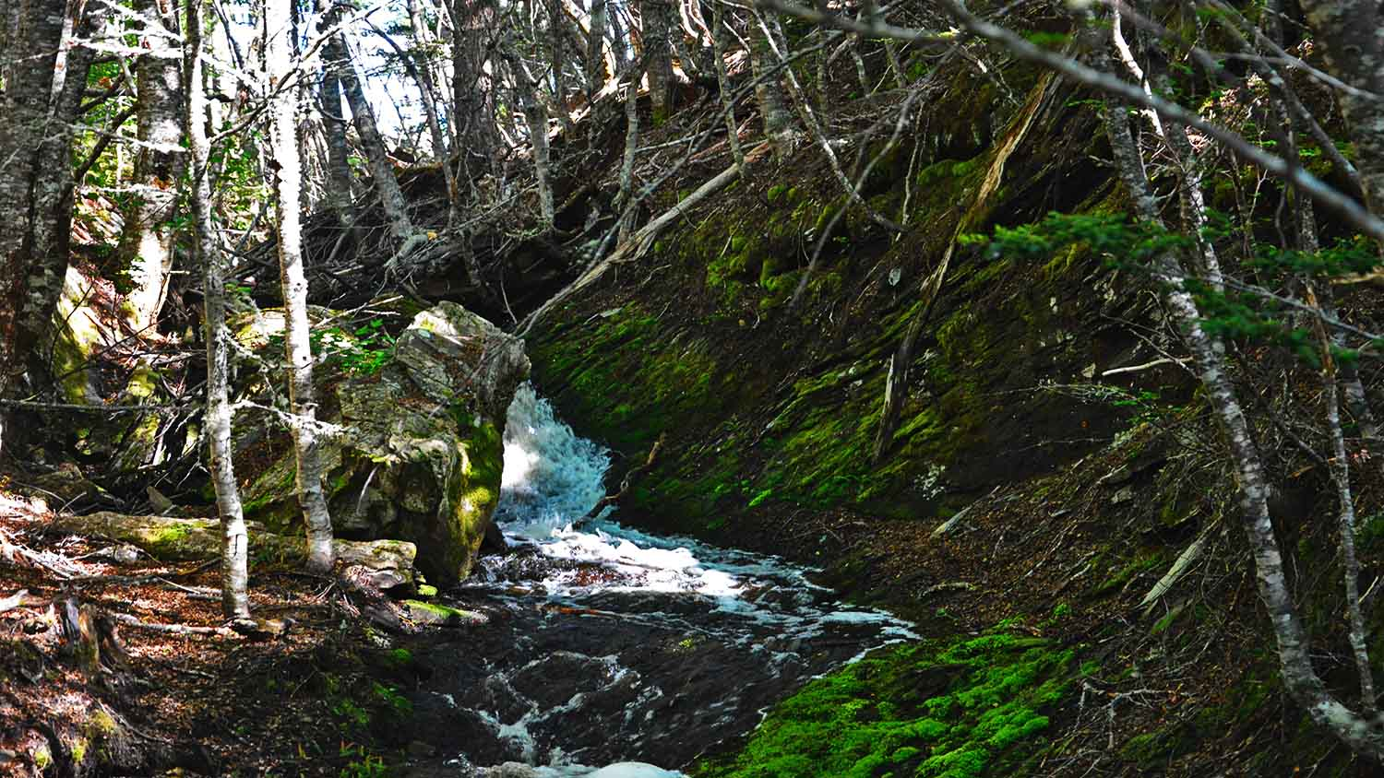
Photo © Hudec Ivan

Slide 33
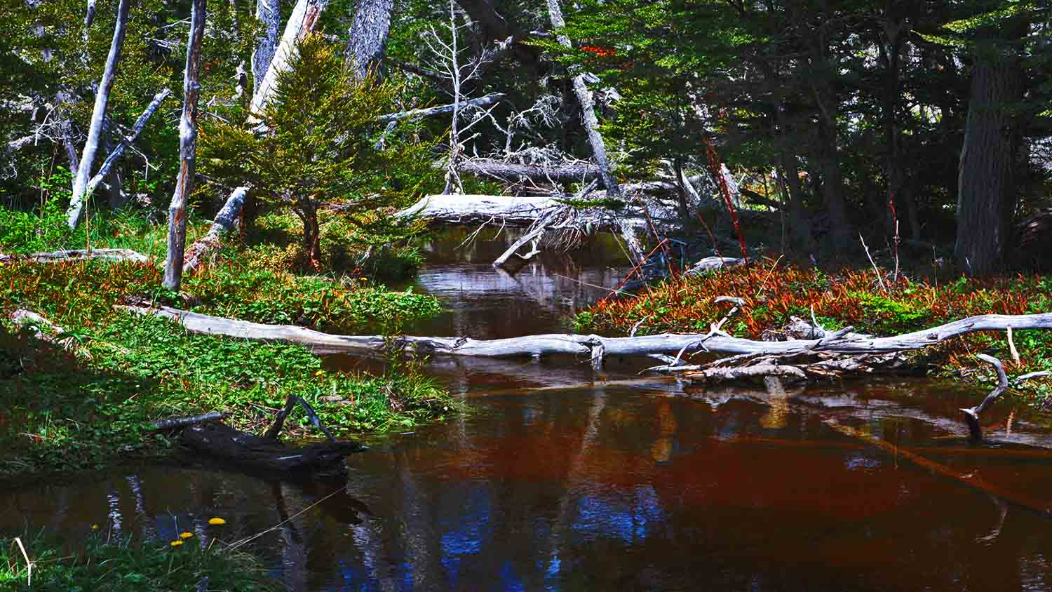
Photo © Hudec Ivan

Slide 34
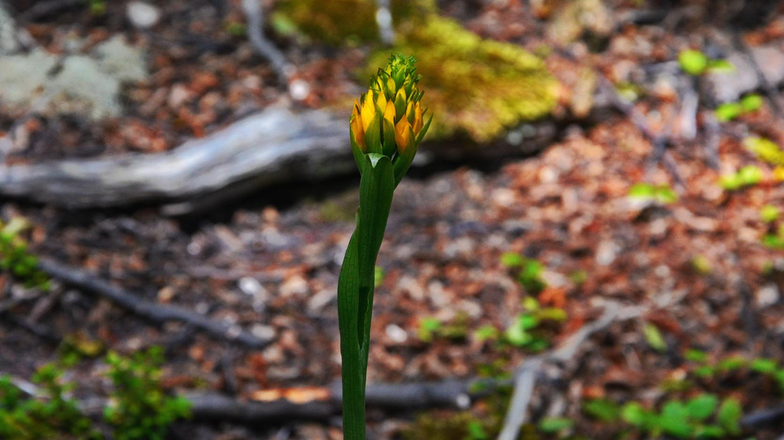
Photo © Hudec Ivan

Slide 35
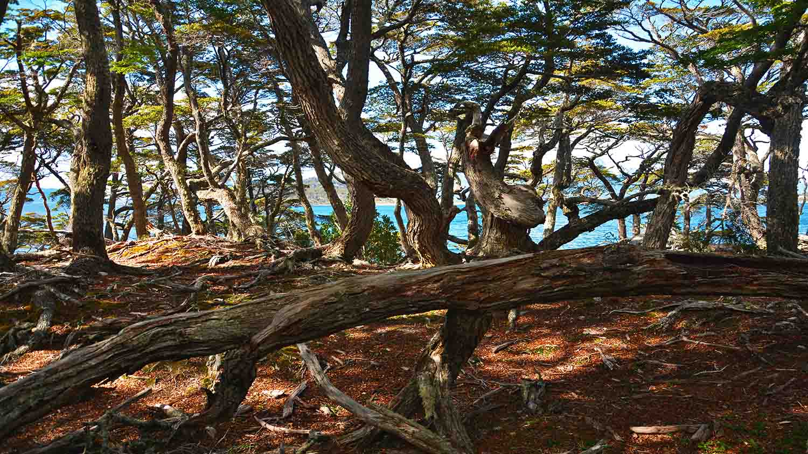
Photo © Hudec Ivan

Slide 36
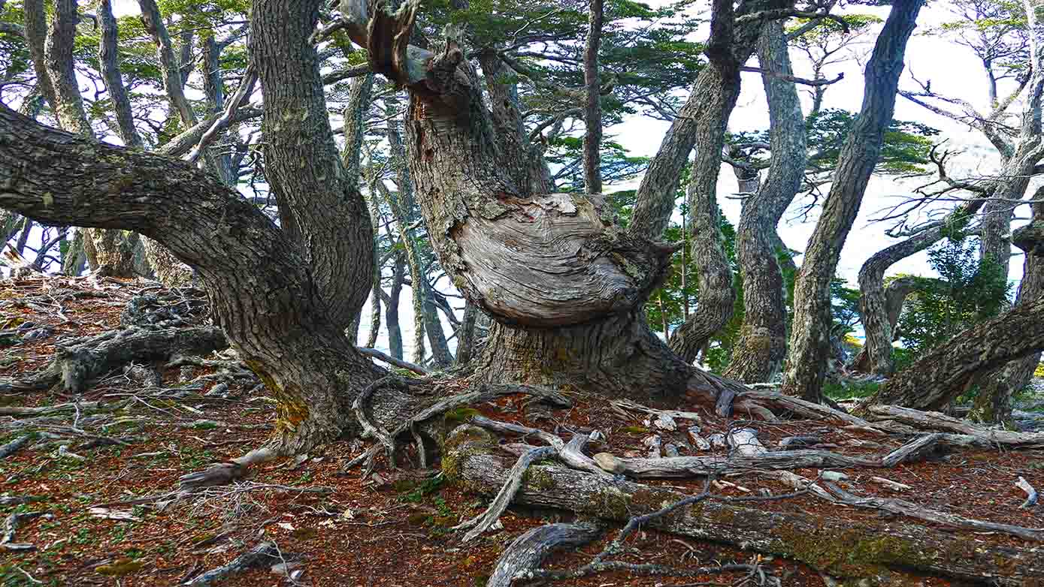
Photo © Sekerka D.

Slide 37
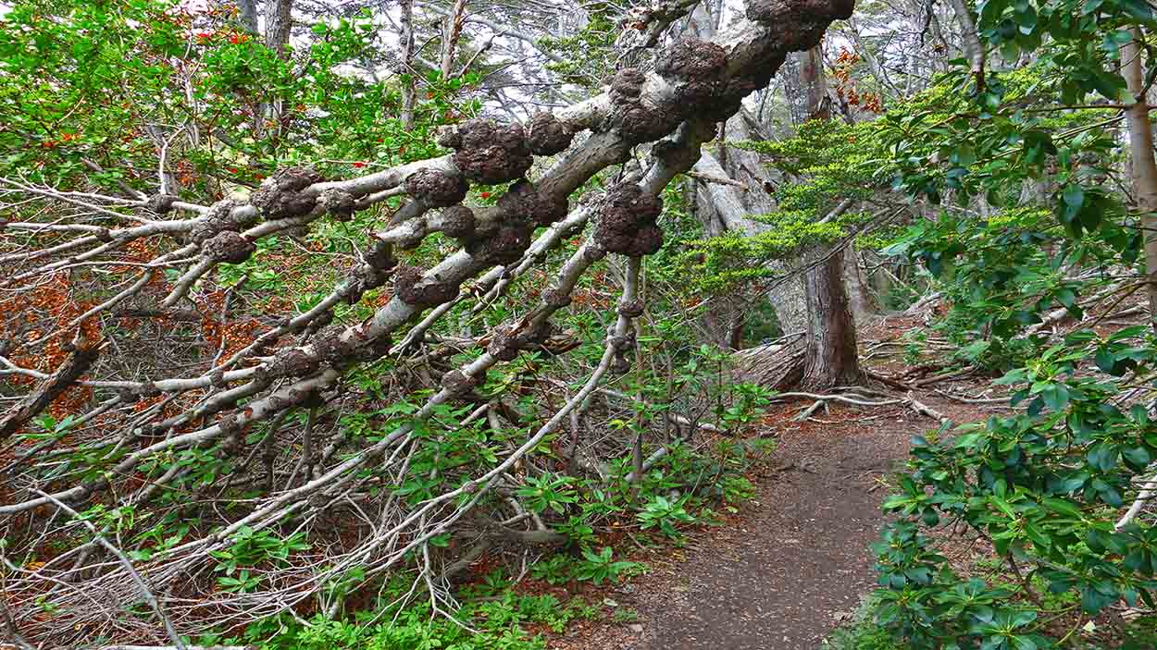
Photo © Sekerka D.

Slide 38
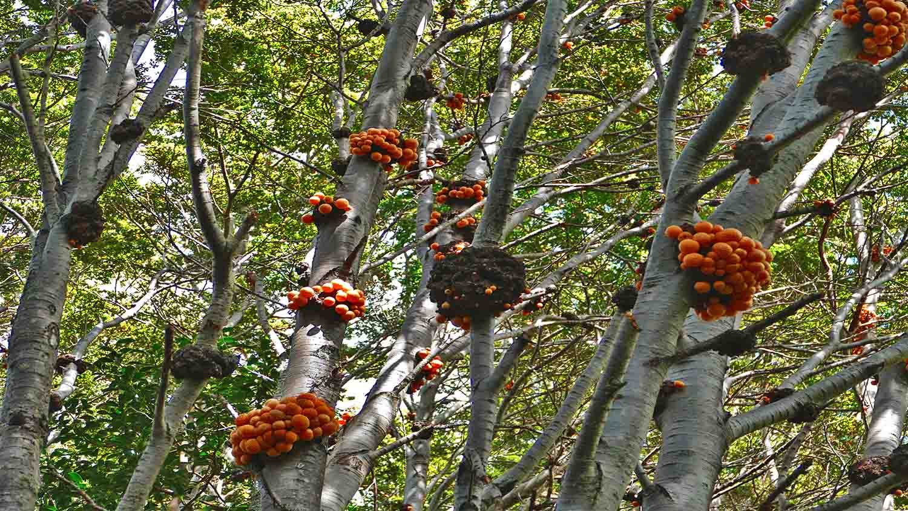
Photo © Sekerka D.

Slide 39
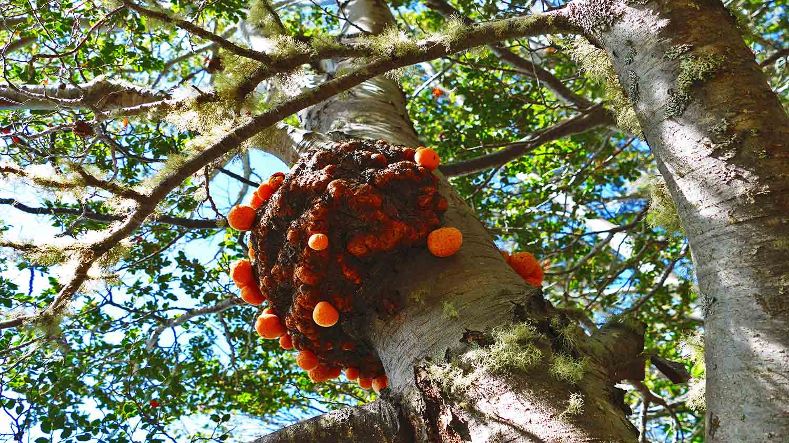
Photo © Sekerka D.

Slide 40
Photo © Sekerka D.

Slide 41
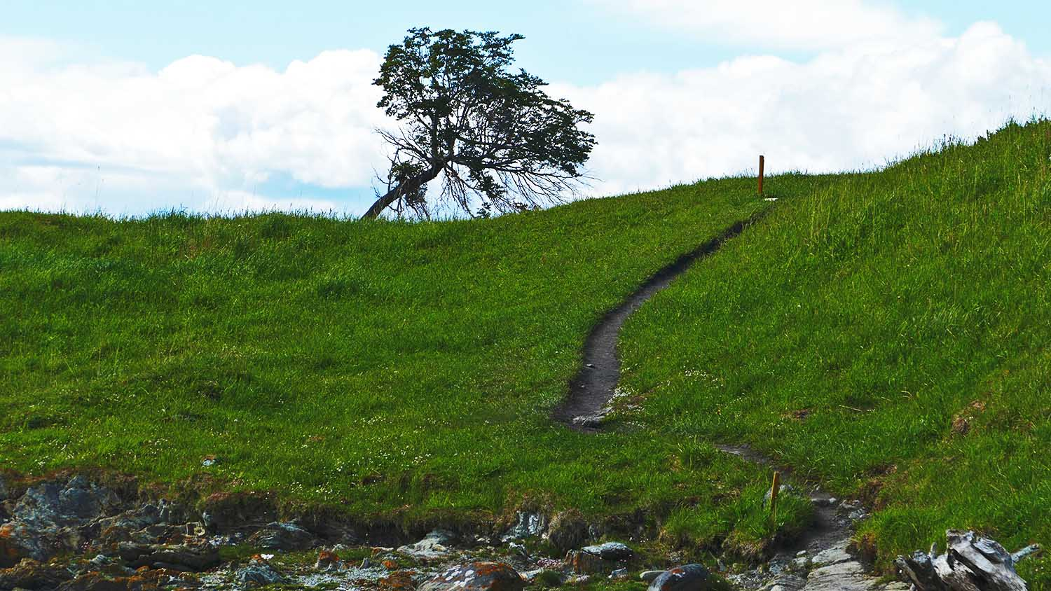
Photo © Sekerka D.

Slide 42
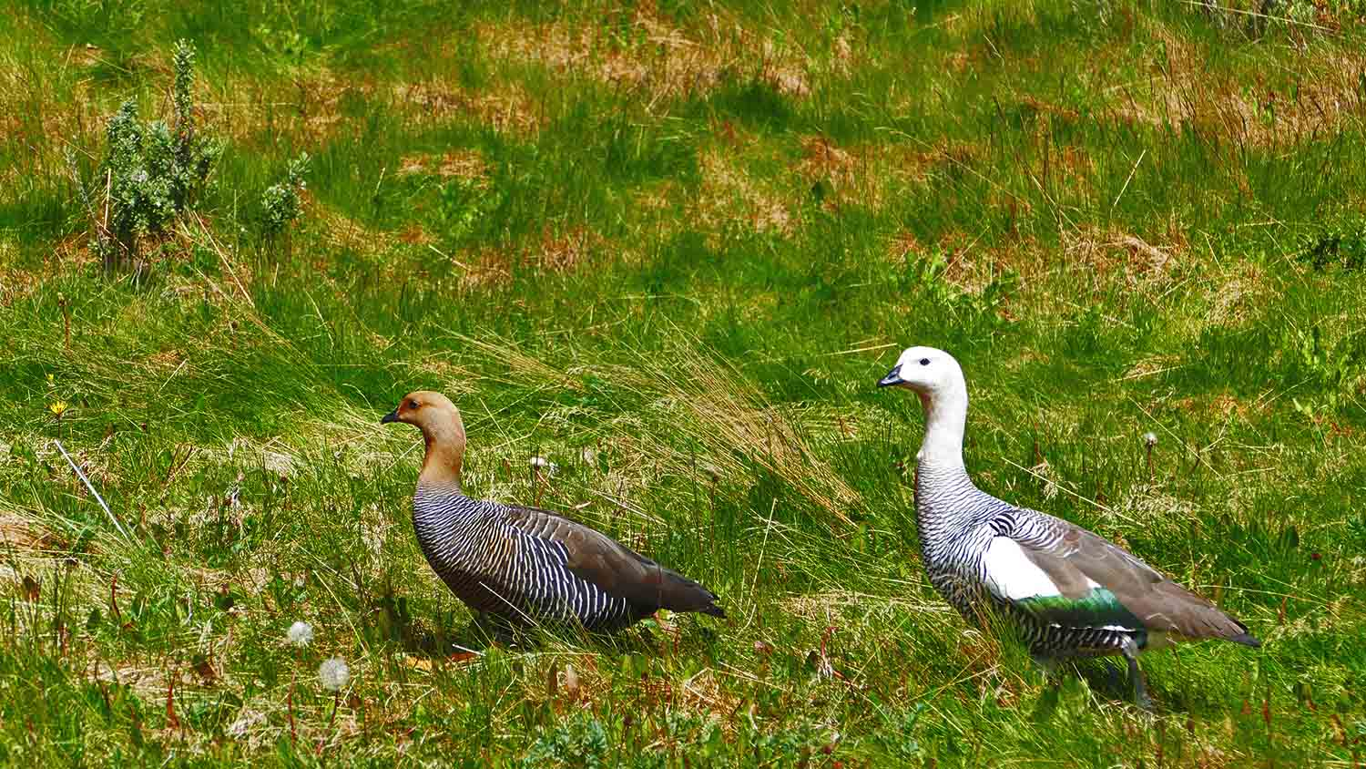
Photo © Sekerka D.

Slide 43
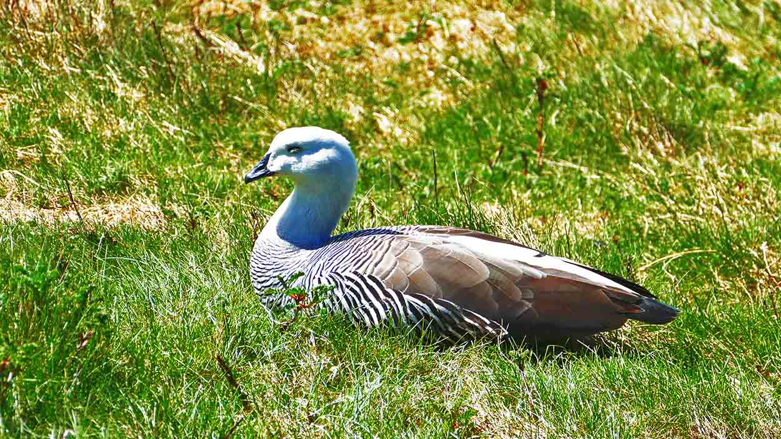
Photo © Sekerka D.

Slide 44
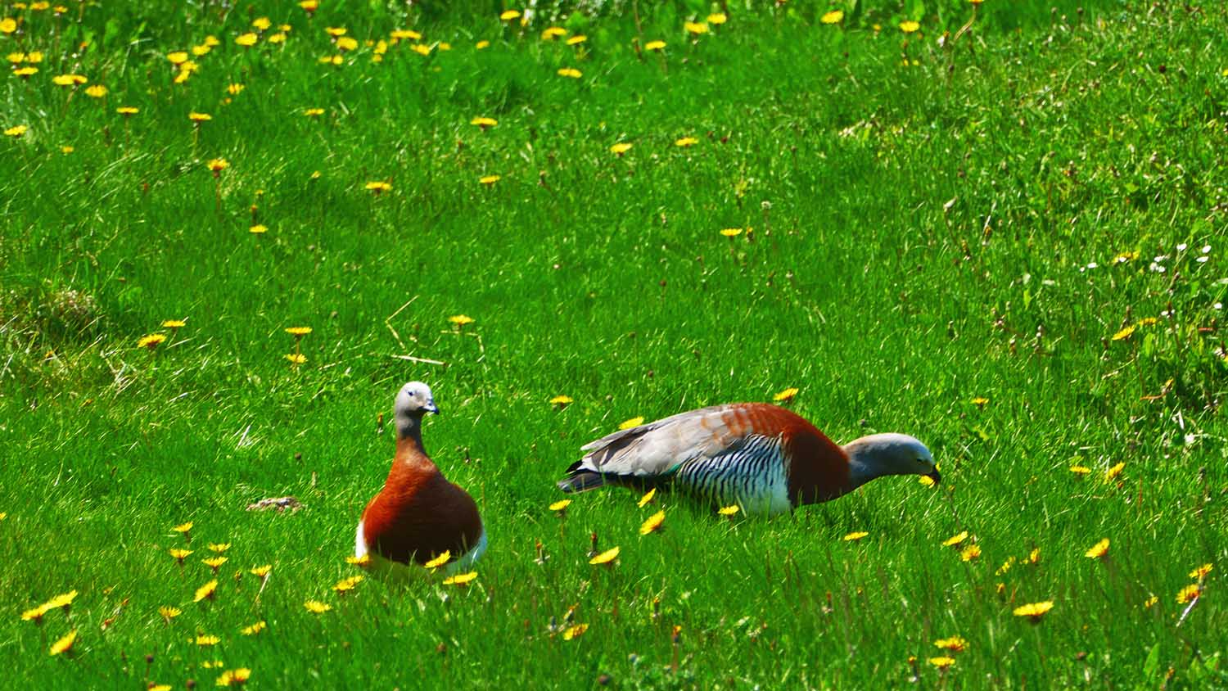
Photo © Sekerka D.

Slide 45
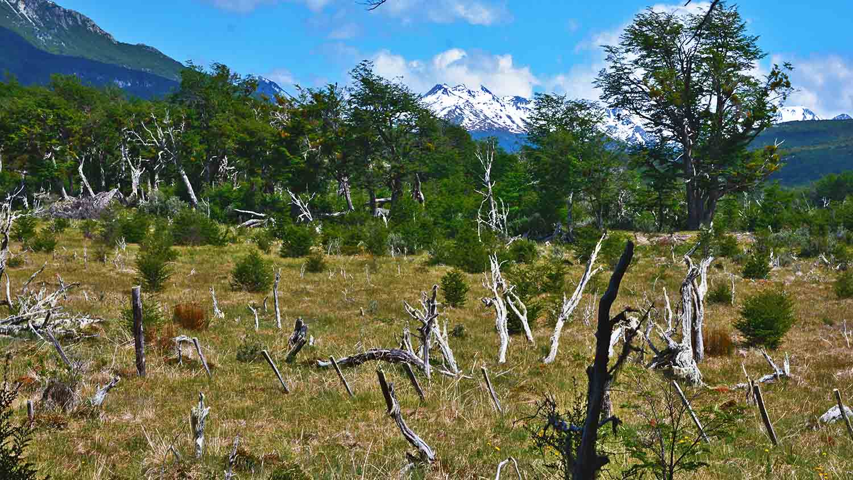
Photo © Hudec Ivan

Slide 46

2021
Music : Chromatic Player Paul - La Comparsa
Photos : Sekerka Dušan Ing. (Slovakia)
Photos : Hudec Ivan (Slovakia)
Created by : Rumpler Štefan (Slovakia)
Contact: pista2011@gmail.com

Slide 47


Ți-a plăcut prezentarea mea?
Trimite-mi un email. Iti voi trimite inca una.
Gratuit desigur!
Did you like my presentation?
Email me. I will send you another one.
Free of charge!
¿Te gustó mi presentación?
Envíeme un e-mail. Te enviaré otro.
¡Gratis por supuesto!
Tetszett a PPS-diaporámám?
Jelentkezz. Küldök egy uj PPS-t.
Természetesen ingyen!
Páčila sa Vám moja prezentácia?
Napíšte mi. Pošlem Vám ďalšiu.
Samozrejme zadarmo!
Gostou da minha apresentação?
Me mande um e-mail. Vou te enviar outro.
Claro, grátis!
Ti è piaciuta la mia presentazione?
Mandami un'email. Te ne manderò un altro.
Ovviamente gratis!
Hat Ihnen mein Vortrag gefallen?
Maile mir. Ich schicke dir noch eins.
Natürlich kostenlos!
Avez-vous aimé ma présentation?
Envoyez moi un email. Je t'en enverrai un autre.
Gratuit bien sûr!
pista2011@gmail.com

Slide 48







¿Te ha gustado?
Puedes ver más entrando
Aquí
Además puedes recibir powerpoints en tu correo electrónico suscribiéndote aquí:

